Slide 1
重庆市优质企业梯度培育
政策宣讲
重庆市经济和信息化委员会中小企业处

Slide 2
一、优质企业类别
二、相关政策支持
目录
三、创新型中小企业
四、专精特新中小企业
五、专精特新“小巨人”企业
六、制造业单项冠军
七、注意事项

Slide 3
一、优质企业类别

Slide 4
优质企业
优质中小企业是指在产品、技术、管理、模式等方面创新能力强、专注细分市场、成长性好的中小企业，由创新型中小企业、专精特新中小企业和专精特新“小巨人”企业三个层次组成。
优质中小企业之上还有制造业单项冠军。
政策文件
2016年3月16日 工信部印发印发《制造业单项冠军企业培育提升专项行动实施方案》
2022年6月1日 工信部印发《优质中小企业梯度培育管理暂行办法》
2023年2月7日 市经济信息委公开征求对《重庆市优质中小企业梯度培育管理实施细则（征求意见稿）》的意见

Slide 5
优质企业梯度培育
制造业单项冠军
专精特新“小巨人”企业
专精特新中小企业
创新型中小企业
创新型中小企业具有较高专业化水平、较强创新能力和发展潜力，是优质中小企业的基础力量；
专精特新中小企业实现专业化、精细化、特色化发展，创新能力强、质量效益好，是优质中小企业的中坚力量；
专精特新“小巨人”企业位于产业基础核心领域、产业链关键环节，创新能力突出、掌握核心技术、细分市场占有率高、质量效益好，是优质中小企业的核心力量。
制造业单项冠军企业是指长期专注于制造业某些特定细分产品市场，生产技术或工艺国际领先，单项产品市场占有率位居全球前列的企业。

Slide 6
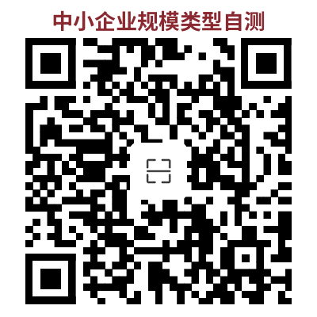
基本要求
1、在重庆市内工商注册登记、具有独立法人资格
2、优质中小企业符合《中小企业划型标准规定》
注：文件为工信部联企业〔2011〕300号，中小企业划分为中型、小型、微型三种类型
3、企业未被列入经营异常名录或严重失信主体名单，提供的产品（服务）不属于国家禁止、限制或淘汰类，同时近三年未发生重大安全（含网络安全、数据安全）、质量、环境污染等事故以及偷漏税等违法违规行为。
注：1）“被列入经营异常名录”以国家企业信用信息公示系统(http://www.gsxt.gov.cn)查询结果为准
2）“严重失信主体名单”以信用中国(http://www.creditchina.gov.cn)查询结果为准
3) “重大安全(含网络安全、数据安全)、质量、环境污染等事故”是指产品安全、生产安全、工程质量安全、环境保护、网络安全等各级监管部门，依据《中华人民共和国安全生产法》《中华人民共和国环境保护法》《生产安全事故报告和调查处理条例》《中华人民共和国网络安全法》《中华人民共和国数据安全法》等法律法规，最高人民法院、最高人民检察院司法解释，部门规章以及地方法规等出具的判定意见。

Slide 7
优质中小企业梯度培育平台
地址：https://zjtx.miit.gov.cn/
作用：重庆市优质中小企业评价认定的申报、复核、信息更新，符合条件的中小企业，可登录培育平台填报相关企业信息及对应材料

Slide 8
二、相关政策支持

Slide 9
相关政策支持
1 直接奖励类
2 技术创新类
3 融资类
4 市场开拓类
5 精准服务类

Slide 10
直接奖励类政策
国家级：中央财政累计安排100亿元以上奖补资金，支持1000余家国家重点小巨人。
重庆三批共58家重点小巨人已获得中央资金1.6亿元。
市 级：2022年工业和信息化领域支持市级专精特新和国家小巨人企业总金额约为4.6亿元
2023年市工业和信息化领域重点专项资金： 除领军（链主）企业、专精特新“小巨人”企业、加氢站建设运营企业外，其余企业（单位）原则上申报项目不超过2个
2023年国家专精特新“小巨人”企业培育奖励
1.国家专精特新“小巨人”企业重点培育企业：不超过200家企业，每家企业奖励20万元
2.国家专精特新“小巨人”企业：每家企业奖励50万元
3.制造业单项冠军奖励：每家企业奖励100万元
区县级：
项目\部分区县 | 渝北区 | 两江新区 | 巴南区 | 北碚区 | 南岸区 | 江北区 | 璧山区 | 南川区 | 铜梁区
专精特新企业 | 10万 | 最高50万 | 10万 | 5（首次） | 5万 | 10万（最高） | 5万 | 20万 | 10万
国家小巨人企业 | 50万 | 80万（首次） | 20万 | 25（首次） | 20万 | 50万（最高） | 50万 | 50万 | 50万

Slide 11
技术创新类
以下技术创新类项目重点或优先支持专精特新中小企业或国家小巨人企业
1.企业研发准备金补助资金 重点支持
2.国家知识产权优势企业和示范企业 优先支持
3.全国质量标杆 优先支持
4.技术创新示范企业 同等条件下优先支持
5.工业和信息化重点实验室认定 同等条件下优先支持
6.企业技术创新专利导航项目 优先支持
7.中国优秀工业设计奖 重点支持
8.重庆市企业创新奖 同等条件下优先支持

Slide 12
融资类
（1）市级转贷应急周转资金 : 专精特新企业免收资金使用费
（2）拟上市企业后备库 : 一是国家级“专精特新”企业同等条件下优先入库；二是要素保障优先。
（3）渝企金服平台汇聚了多家银行的专精特新企业金融产品
银行名称 | 产品名称 | 最低 年化利率 | 最高贷款额度（万元） | 最高贷款期限（月）
重庆农村商业银行 | “专精特新”专项贷 | 3.7% | 3000 | 120
招商银行 | 专精特新贷 | 3.85% | 1000 | 36
恒丰银行 | 专精特新“小巨人”企业信用额度 | 3.5% | 5000 | 24
重庆银行 | “专精特新”信用贷 | 3.85% | 1000 | 36
中信银行 | 科创e贷 | 4.80% | 1000 | 12
建设银行 | 善新贷 | 4% | 1000 | 12
重庆三峡银行 | 银政合作产业贷 | 3.7% | 3000 | 36
交通银行 | 固定资产贷款（或银团贷款） | 3.5% | 5000 | 240
恒丰银行 | 抵押增值贷 | 3.5% | 5000 | 12

Slide 13
市场开拓类
（1）中国国际智能产业博览会 :
设立“专精特新”展览专区 参展布展费用全免
（2）中国国际中小企业博览会：
根据2022年预通知，将设置“专精特新”展区。展位费、特装费、展品往返运输费全免
（3）APEC中小企业技术交流暨展览会 :
专精特新中小企业、小巨人企业优先入围、重点展示。
（4）大中小企业融通创新 :
针对专精特新企业：开展技术攻关和样机研发，梳理产业图谱、协助融入产业链，开展大企业携手专精特新中小企业对接活动

Slide 14
精准服务类
（1）“专精特新”优秀企业家评选
（2）专家赋能“专精特新”企业高质量发展
（3）专精特新服务包
（4）中小企业经营管理领军人才“专精特新”专题培训
（5）“专精特新”培育专题培训班
（6）“一起益企”中小企业服务行动、百日招聘活动、知识产权服务月等活动
评选出30名2022年度重庆市“专精特新”优秀企业家。
一是建立机制。重庆中小企业专家委员会300名专家“点对点”联系国家专精特新小巨人企业。
二是开展活动。聚焦专精特新中小企业、国家专精特新小巨人企业每年开展30场专家服务区县行活动。
45个专属专精特新服务产品。大部分免费或有较大幅度优惠
中央财政补贴10000元、市财政补贴5000元
免收学员培训费、资料费及食宿费
均重点聚焦专精特新中小企业、国家专精特新小巨人

Slide 15
三、创新型中小企业

Slide 16
创新型中小企业评价标准
一、 基本要求
1、在重庆市内工商注册登记、具有独立法人资格
2、符合《中小企业划型标准规定》
注：文件为工信部联企业〔2011〕300号，中小企业划分为中型、小型、微型三种类型
3、企业未被列入经营异常名录或严重失信主体名单，提供的产品（服务）不属于国家禁止、限制或淘汰类，同时近三年未发生重大安全（含网络安全、数据安全）、质量、环境污染等事故以及偷漏税等违法违规行为。
注：1）“被列入经营异常名录”以国家企业信用信息公示系统(http://www.gsxt.gov.cn)查询结果为准
2）“严重失信主体名单”以信用中国(http://www.creditchina.gov.cn)查询结果为准
3) “重大安全(含网络安全、数据安全)、质量、环境污染等事故”是指产品安全、生产安全、工程质量安全、环境保护、网络安全等各级监管部门，依据《中华人民共和国安全生产法》《中华人民共和国环境保护法》《生产安全事故报告和调查处理条例》《中华人民共和国网络安全法》《中华人民共和国数据安全法》等法律法规，最高人民法院、最高人民检察院司法解释，部门规章以及地方法规等出具的判定意见。

Slide 17
创新型中小企业评价标准
二、公告条件
评价得分达到 60 分以上（其中创新能力指标得分不低于 20 分、成长性指标及专业化指标得分均不低于 15 分），或满足下列条件之一：
（一）近三年内获得过国家级、省级科技奖励。
注：“国家级科技奖励”包括国家科学技术进步奖、国家自然科学奖、国家技术发明奖，以及国防科技奖；
“省级科技奖励”包括各省、自治区、直辖市科学技术奖的一、二、三等奖
（二）获得高新技术企业、国家级技术创新示范企业、知识产权优势企业和知识产权示范企业等荣誉（均为有效期内）。
（三）拥有经认定的省部级以上研发机构。
（四）近三年新增股权融资总额（合格机构投资者的实缴额）500万元以上。
注：“股权融资”是指公司股东稀释部分公司股权给投资人，以增资扩股(出让股权不超过30%)的方式引进新的股东，从而取得公司融资的方式

Slide 18
创新型中小企业评价标准
三、评价指标
包括创新能力、成长性、专业化三类六个指标，评价结果依分值计算，满分为 100 分。
（一）创新能力指标（满分40分）
1.与企业主导产品相关的有效知识产权数量（满分20分）
A.Ⅰ类高价值知识产权1项以上（20分）B.自主研发的Ⅰ类知识产权1项以上（15分）
C.Ⅰ类知识产权1项以上（10分） D.Ⅱ类知识产权1项以上（5分） E.无（0分）
注：1.“Ⅰ类知识产权”：包括发明专利(含国防专利)、植物新品种、国家级农作物品种、国家新药、国家一级中药保护品种、集成电路布图设计专有权(均不包含转让未满1年的知识产权)。
2.“Ⅰ类高价值知识产权”须符合以下条件之一：
（1）在海外有同族专利权的发明专利或在海外取得收入的其他Ⅰ类知识产权，其中专利限G20成员、新加坡以及欧洲专利局经实质审查后获得授权的发明专利（2）维持年限超过10年的Ⅰ类知识产权（3）实现较高质押融资金额的Ⅰ类知识产权
（4）获得国家科学技术奖或中国专利奖的Ⅰ类知识产权。
3.“Ⅱ类知识产权”:包括与主导产品相关的软件著作权(不含商标)、授权后维持超过2年的实用新型专利或外观设计专利(均不包含转让未满1年的知识产权)。

Slide 19
创新型中小企业评价标准
2.上年度研发费用总额占营业收入总额比重（满分20分）
A. 5%以上（20分） B. 3%-5%（15分）
C. 2%-3%（10分） D. 1%-2%（5分） E. 1%以下（0分）
（二）成长性指标（满分30分）
3.上年度主营业务收入增长率（满分20分）
A. 15%以上（20分） B. 10%-15%（15分）
C. 5%-10%（10分） D. 0%-5%（5分） E.0%以下（0分）
4.上年度资产负债率（满分10分）
A. 55%以下（10分） B. 55%-75%（5分）
C. 75%以上（0分）

Slide 20
创新型中小企业评价标准
（三）专业化指标（满分30分）
5.主导产品所属领域情况（满分10分）
A.属于《战略性新兴产业分类》（10分）
B.属于其他领域（5分）
6.上年度主营业务收入总额占营业收入总额比重（满分20分）
A. 70%以上（20分） B. 60%-70%（15分）
C. 55%-60%（10分） D. 50%-55%（5分） E. 50%以下（0分）

Slide 21
创新型中小企业评价时间及程序
创新型中小企业评价，企业常年申报，原则上每半年公告一次。具体程序如下：
一、各区县中小企业主管部门负责组织，企业按属地原则自愿登录培育平台参与自评。
二、区县中小企业主管部门按照评价标准，对企业自评信息和相关佐证材料进行审核、实地抽查，对符合评价标准的进行公示。
三、公示无异议的，由区县中小企业主管部门分别于1月10日和7月10日前将企业名单报市经济信息委备案。
四、市经济信息委汇总各区县报送的创新型中小企业名单，公告为重庆市创新型中小企业。
建议：尽快申报，可为申报专精特新中小企业做好准备

Slide 22
创新型中小企业评价佐证资料清单
1.2022年12月底缴纳社保人数证明。
2.国家级、省级科技奖励证书。（非必需）
3.有效期内的高新技术企业、国家级技术创新示范企业、知识产权优势企业和知识产权示范企业等荣誉证明。（非必需）
4.市级以上研发机构证明。（非必需）
5.近三年新增股权融资总额500万元以上佐证材料。（非必需）
6.有效知识产权证明材料。
7.上年度研发费用占比、主营业务收入增长率、资产负债率、主营业务收入占比佐证资料。（可提供审计报告、财务报表等资料）
8.企业主营业务及主导产品情况说明。（不超过500字）
9.其他佐证材料。

Slide 23
四、专精特新
中小企业

Slide 24
专精特新中小企业申报对象
原则上应为已公告的重庆市创新型中小企业。
注：有效期内的市级专精特新中小企业、国家级专精特新“小巨人”企业不再申报。尚未成为创新型中小企业的，须先在申报系统申报创新型中小企业，经区县审核通过后再申报专精特新中小企业，注意保持数据一致。
专精特新中小企业认定标准
一、 条件标准
1、在重庆市内工商注册登记、具有独立法人资格 2、符合《中小企业划型标准规定》
注：文件为工信部联企业〔2011〕300号，中小企业划分为中型、小型、微型三种类型
3、企业未被列入经营异常名录或严重失信主体名单，提供的产品（服务）不属于国家禁止、限制或淘汰类，同时近三年未发生重大安全（含网络安全、数据安全）、质量、环境污染等事故以及偷漏税等违法违规行为。
注：1）“被列入经营异常名录”以国家企业信用信息公示系统(http://www.gsxt.gov.cn)查询结果为准
2）“严重失信主体名单”以信用中国(http://www.creditchina.gov.cn)查询结果为准
3) “重大安全(含网络安全、数据安全)、质量、环境污染等事故”是指产品安全、生产安全、工程质量安全、环境保护、网络安全等各级监管部门，依据《中华人民共和国安全生产法》《中华人民共和国环境保护法》《生产安全事故报告和调查处理条例》《中华人民共和国网络安全法》《中华人民共和国数据安全法》等法律法规，最高人民法院、最高人民检察院司法解释，部门规章以及地方法规等出具的判定意见。

Slide 25
专精特新中小企业认定标准
4、 同时满足以下四项条件即视为满足认定条件：
（一）从事特定细分市场时间达到 2 年以上。
（二）上年度研发费用总额不低于 100 万元，且占营业收入总额比重不低于 3%。
（三）上年度营业收入总额在 1000 万元以上，或上年度营业收入总额在 1000 万元以下，但近 2 年新增股权融资总额（合格机构投资者的实缴额）达到 2000 万元以上。
注：“股权融资”是指公司股东稀释部分公司股权给投资人，以增资扩股(出让股权不超过30%)的方式引进新的股东，从而取得公司融资的方式

Slide 26
专精特新中小企业认定标准
（四）评价得分达到 60 分以上或满足下列条件之一：
1.近三年获得过省级科技奖励，并在获奖单位中排名前三；或获得国家级科技奖励，并在获奖单位中排名前五。
注：“国家级科技奖励”包括国家科学技术进步奖、国家自然科学奖、国家技术发明奖，以及国防科技奖； “省级科技奖励”包括各省、自治区、直辖市科学技术奖的一、二、三等奖。
2.近两年研发费用总额均值在1000万元以上。
3.近两年新增股权融资总额（合格机构投资者的实缴额）6000万元以上。
4.近三年进入“创客中国”中小企业创新创业大赛全国500强企业组名单。
注：创客中国”中小企业创新创业大赛全国500强、50强企业组名单是指该大赛2021年以来正式发布的名单。

Slide 27
专精特新中小企业认定标准
二、评价指标
包括专业化、精细化、特色化和创新能力四类十三个指标，评价结果依分值计算，满分为 100 分。
（一）专业化指标（满分 25 分）
1.上年度主营业务收入总额占营业收入总额比重（满分5 分）
A. 80%以上（5 分） B. 70%-80%（3 分）
C. 60%-70%（1 分） D. 60%以下（0 分）

Slide 28
专精特新中小企业认定标准
2.近 2 年主营业务收入平均增长率（满分 10 分）
A. 10%以上（10 分） B. 8%-10%（8 分）
C. 6%-8%（6 分） D. 4%-6%（4 分）
E. 0%-4%（2 分） F.0%以下（0 分）
注：近2年主营业务收入平均增长率=(企业上一年度主营业务收入增长率+企业上上年度主营业务收入增长率)/2。
3.从事特定细分市场年限（满分 5 分）
每满 2 年得 1 分，最高不超过 5 分。
4.主导产品所属领域情况（满分 5 分）
A.在产业链供应链关键环节及关键领域“补短板”“锻长板”“填空白”取得实际成效（5 分）
B.属于工业“六基”领域、中华老字号名录或企业主导 产品服务关键产业链重点龙头企业（3 分）
C.不属于以上情况（0 分）

Slide 29
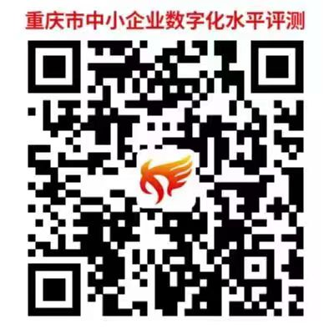
专精特新中小企业认定标准
（二）精细化指标（满分 25 分）
5.数字化水平（满分 5 分）
A.三级以上（5 分） B.二级（3 分） C.一级（0 分）
注：数字化水平评测网站：
工联院提供：http://caii-sme.indusforce.com（需注册，评测后会留下记录）
市中小企业公共服务平台提供： https://szh.cqsme.cn/zq/szh/level-test
（无需注册，可进行预评测）
6.质量管理水平（每满足一项加 3 分，最高不超过 5 分）
A.获得省级以上质量奖荣誉 B.建立质量管理体系，获得 ISO9001 等质量管理体系认证证书
C.拥有自主品牌 D.参与制修订标准
注：拥有自主品牌是指主营业务产品或服务具有自主知识产权，且符合下列条件之一：
1.产品或服务品牌已经国家知识产权局商标局正式注册。
2.产品或服务已经实现收入。

Slide 30
专精特新中小企业认定标准
7.上年度净利润率（满分 10 分）
A. 10%以上（10 分） B. 8%-10%（8 分） C. 6%-8%（6 分）
D. 4%-6%（4 分） E. 2%-4%（2 分） F. 2%以下（0 分）
8.上年度资产负债率（满分 5 分）
A. 50%以下（5 分） B. 50%-60%（3 分）
C. 60%-70%（1 分） D.70%以上（0 分）

Slide 31
专精特新中小企业认定标准
（三）特色化指标（满分 15 分）
9. 我市产业状况和中小企业发展实际相关特色指标（每满足一项加5分，最高不超过15分）
A. 符合我市“2+6+X”先进制造业产业集群方向和33条重点产业链关键技术需求。
B. 企业（不包括集团公司情况）已上市、上市申请已获受理或者已到重庆证监局申报辅导备案、已在全国股转系统挂牌。
C. 属于重庆老字号或获得区（县）级及以上行政部门认定的高新技术企业、科技型企业、示范企业、优势企业、工业设计中心等特色称号及技术创新、品牌、质量、专利等奖项。
D. 近三年实施数字化、智能化、绿色化改造。
E. 市级以上首台（套）、首批次、首版次产品企业及重点软件和信息服务企业。
F. 近三年进入“创客中国”重庆市创新创业大赛企业组决赛名单、市级以上创新创业大赛中奖名单

Slide 32
专精特新中小企业认定标准
（四）创新能力指标（满分 35 分）
10.与企业主导产品相关的有效知识产权数量（满分 10分）
A.Ⅰ类高价值知识产权1项以上（10分） B.自主研发Ⅰ类知识产权1项以上（8分）
C.Ⅰ类知识产权1项以上（6分） D.Ⅱ类知识产权1项以上（2分） E.无（0分）
注：1.“Ⅰ类知识产权”：包括发明专利(含国防专利)、植物新品种、国家级农作物品种、国家新药、国家一级中药保护品种、集成电路布图设计专有权(均不包含转让未满1年的知识产权)。
2.“Ⅰ类高价值知识产权”须符合以下条件之一：
（1）在海外有同族专利权的发明专利或在海外取得收入的其他Ⅰ类知识产权，其中专利限G20成员、新加坡以及欧洲专利局经实质审查后获得授权的发明专利（2）维持年限超过10年的Ⅰ类知识产权（3）实现较高质押融资金额的Ⅰ类知识产权（4）获得国家科学技术奖或中国专利奖的Ⅰ类知识产权。
3.“Ⅱ类知识产权”:包括与主导产品相关的软件著作权(不含商标)、授权后维持超过2年的实用新型专利或外观设计专利(均不包含转让未满1年的知识产权)。

Slide 33
专精特新中小企业认定标准
11.上年度研发费用投入（满分 10 分）
A.研发费用总额 500 万元以上或研发费用总额占营业收入总额比重在 10%以上（10 分）
B.研发费用总额 400-500 万元或研发费用总额占营业收入总额比重在 8%-10%（8 分）
C.研发费用总额 300-400 万元或研发费用总额占营业收入总额比重在 6%-8%（6 分）
D.研发费用总额 200-300 万元或研发费用总额占营业收入总额比重在 4%-6%（4 分）
E.研发费用总额100-200 万元或研发费用总额占营业收入总额比重在 3%-4%（2 分）
F.不属于以上情况（0 分）

Slide 34
专精特新中小企业认定标准
12.上年度研发人员占比（满分 5 分）
A. 20%以上（5 分） B. 10%-20%（3 分）
C. 5%-10%（1 分） D. 5%以下（0 分）
13.建立研发机构级别（满分 10 分）
A.国家级（10 分）
B.省级（8 分）
C.市级（4 分）
D.市级以下（2 分）
E.未建立研发机构（0 分）

Slide 35
专精特新中小企业申报要求
◆申报方式：
优质中小企业梯度培育平台（https://zjtx.miit.gov.cn/)线上申报，填写《专精特新中小企业申请表》并打包上传佐证材料（附件2）。申报前需先在平台完成数字化水平评测。
◆时间要求：
1.2月14日至3月14日在平台提交申请并递交申报资料
2.各区县中小企业主管部门须于3月24日前完成系统审核并提交审查推荐报告及相关材料 。

Slide 36
专精特新中小企业申报要求
◆材料审核报送：
企业：需通过申报系统下载打印申请表（一式三份）、装订佐证资料（一份）报区县中小企业主管部门。
区县中小企业主管部门：对企业申报信息和相关佐证材料进行初审、实地抽查，将含推荐汇总表（附件3）的审查推荐报告（一份）、企业申请表（一式两份）纸质件及PDF和可编辑电子件报市经济信息委政务服务大厅。企业纸质佐证材料（须与线上提交所有信息一致）由各区县中小企业主管部门存档备查，无需上报，各区县应同时做好企业佐证资料电子档的存储。
支持：1. 专精特新中小企业将作为各项财政资金及惠企政策的重点支持对象，各区县要高度重视，加强政策宣传，积极组织符合条件的企业及时申报，加强辅导和真实性审核。
数据更新：有效期内的市级专精特新中小企业（2018年以来所有专精特新企业）于4月30日前在申报平台通过“企业信息-年度信息更新模块”填报2022年底有关数据，未及时更新企业信息的，取消复核资格。数据更新企业无须提供佐证资料，但要注意是否还符合专精特新中小企业条件，我委拟于下半年开展复核工作，注意保持数据一致性。

Slide 37
专精特新中小企业佐证材清单
1.重庆市专精特新中小企业申请书；
2.企业营业执照；
3.2021、2022年度审计报告、专项审计报告或财务报表（须体现评价指标涉及的财务指标）；
4.近2年新增股权融资总额（合格机构投资者的实缴额）达到2000万元以上、6000万元以上佐证材料，包括银行到账凭证或融资报告；
5.近3年获得省级、国家级科技奖励及排名证明材料；
6.近三年进入“创客中国”中小企业创新创业大赛全国500强企业组名单的证明材料及获奖证书；
7.主导产品所属领域说明材料；
8.数字化水平测试结果证明材料（梯度培育平台测试结果截图）；
9.获得的省级以上质量奖荣誉证书；
10.获得的质量管理体系认证的证书；
11.自主品牌佐证材料（产品注册商标证或其他相关材料）；

Slide 38
专精特新中小企业佐证材清单
12.参与制修订标准的佐证材料；
13.符合我市“2+6+X”先进制造业产业集群方向和33条重点产业链关键技术需求说明材料；
14.上市情况证明材料；
15.老字号、高新技术企业、质量、专利奖项等相关特色称号证明材料；
16.近三年实施数字化、智能化、绿色化改造证明材料（并非获得资金奖励才算）；
17.首台（套）、首批次、首版次产品企业及重点软件和信息服务企业证明材料；
18.近三年进入“创客中国”重庆市创新创业大赛企业组决赛、市级以上创新创业大赛中奖证明材料；
19.知识产权证书及相关证明材料；
20.研发人员占比的说明材料；
21.建立研发机构证明材料。

Slide 39
五、专精特新
“小巨人”企业

Slide 40
专精特新“小巨人”企业申报和复核对象
申报企业：应为市级认定的“专精特新”中小企业，重点推荐科技含量高、产业导向好的企业。
复核企业：为我市60家第二批专精特新“小巨人”企业，2020年工信部认定
注：1.小巨人企业可在中小企业公共服务平台专精特新专区
（https://www.cqsme.cn/zjtx/entquery）查询
2. 对于已列为工业和信息化部制造业单项冠军企业或产品的企业，不再认定
3.对于与已认定的国家级专精特新“小巨人”企业存在控股关系（持股/被持股比例超过50%）的企业，以及同一集团内生产相似主导产品企业，不再认定。
2022年8月已单独通知涉及区县，提前让企业做好复核准备。

Slide 41
专精特新“小巨人”企业认定标准
基本要求
1、在重庆市内工商注册登记、具有独立法人资格
2、符合《中小企业划型标准规定》
注：文件为工信部联企业〔2011〕300号，中小企业划分为中型、小型、微型三种类型
3、企业未被列入经营异常名录或严重失信主体名单，提供的产品（服务）不属于国家禁止、限制或淘汰类，同时近三年未发生重大安全（含网络安全、数据安全）、质量、环境污染等事故以及偷漏税等违法违规行为。
注：1）“被列入经营异常名录”以国家企业信用信息公示系统(http://www.gsxt.gov.cn)查询结果为准
2）“严重失信主体名单”以信用中国(http://www.creditchina.gov.cn)查询结果为准
3) “重大安全(含网络安全、数据安全)、质量、环境污染等事故”是指产品安全、生产安全、工程质量安全、环境保护、网络安全等各级监管部门，依据《中华人民共和国安全生产法》《中华人民共和国环境保护法》《生产安全事故报告和调查处理条例》《中华人民共和国网络安全法》《中华人民共和国数据安全法》等法律法规，最高人民法院、最高人民检察院司法解释，部门规章以及地方法规等出具的判定意见。

Slide 42
专精特新“小巨人”企业认定标准
专精特新“小巨人”企业认定需同时满足专、精、特、新、链、品六个方面指标。
一、专业化指标
坚持专业化发展道路，长期专注并深耕于产业链某一环节或某一产品。截至上年末，企业从事特定细分市场时间达到 3 年以上，主营业务收入总额占营业收入总额比重不低于70%，近 2 年主营业务收入平均增长率不低于 5%。
注：1.从事细分市场时间以上年末为止，主要为登记注册时间，企业改制重组等重新登记注册后仍从事原细分市场的可提供相关佐证和说明。
2.注意是主营业务收入增长率，不是营业收入，计算公式：近2年主营业务收入平均增长率=(企业上一年度主营业务收入增长率+企业上上年度主营业务收入增长率)/2。要有2020、2021和2022三年的主营业务收入才能计算，其中2020年数据可通过2021年年度审计报告期初值体现。审计报告中务必体现“主营业务收入”数据。

Slide 43
专精特新“小巨人”企业认定标准
二、精细化指标
重视并实施长期发展战略，公司治理规范、信誉良好、社会责任感强，生产技术、工艺及产品质量性能国内领先，注重数字化、绿色化发展，在研发设计、生产制造、供应链管理等环节，至少 1 项核心业务采用信息系统支撑。取得相关管理体系认证，或产品通过发达国家和地区产品认证（国际标准协会行业认证）。截至上年末，企业资产负债率不高于 70%。
注：1.信息系统包括：研发设计CAX 生产制造CAM 经营管理ERP/OA 运维服务CRM 供应链管理SRM 等 。提供采购协议和系统页面截图，如企业自己开发的系统，上传闭环的立项、开发、使用等资料
2.拥有质量管理体系或发达国家/地区认证。提供证书。
3.资产负债率为上年末数值，通过上年度年度审计或专项审计体现。

Slide 44
专精特新“小巨人”企业认定标准
三、特色化指标
技术和产品有自身独特优势，主导产品在全国细分市场占有率达到 10%以上，且享有较高知名度和影响力。拥有直接面向市场并具有竞争优势的自主品牌。
注：1.主导产品是指企业核心技术在产品中发挥重要作用，且产品收入之和占企业同期营业收入比重超过50%。
2.主导产品市场占有率可通过企业自证或其他方式佐证。自证可提供如企业主导产品总量（销售收入或产量）和全国总量的对比以及情况说明等。其他方式可第三方机构证明，如行业内权威机构、专业市场调查机构、行业协会（市级以上）等。
3.自主品牌指主营业务产品或服务具有自主知识产权，且已注册商标或实现收入。

Slide 45
专精特新“小巨人”企业认定标准
四、创新能力指标
满足一般性条件或创新直通条件。
（一）一般性条件。需同时满足以下三项：
1.（1）上年度营业收入总额在 1 亿元以上的企业，近 2 年研发费用总额占营业收入总额比重均不低于 3%；
(2)上年度营业收入总额在 5000 万元—1 亿元的企业，近 2 年研发费用总额占营业收入总额比重均不低于 6%；
（3）上年度营业收入总额在 5000 万元以下的企业，同时满足近2 年新增股权融资总额（合格机构投资者的实缴额）8000 万元以上，且研发费用总额 3000 万元以上、研发人员占企业职工总数比重 50%以上。
注：1.近两年均不低于指2年都不低于，而非平均值。通过审计报告佐证。
2.“股权融资”是指公司股东稀释部分公司股权给投资人，以增资扩股(出让股权不超过30%)的方式引进新的股东，从而取得公司融资的方式

Slide 46
专精特新“小巨人”企业认定标准
2.自建或与高等院校、科研机构联合建立研发机构，设立技术研究院、企业技术中心、企业工程中心、院士专家工作站、博士后工作站等。
3.拥有 2 项以上与主导产品相关的Ⅰ类知识产权，且实际应用并已产生经济效益。
注：“Ⅰ类知识产权”包括发明专利(含国防专利)、植物新品种、国家级农作物品种、国家新药、国家一级中药保护品种、集成电路布图设计专有权(均不包含转让未满1年的知识产权)。

Slide 47
专精特新“小巨人”企业认定标准
（二）创新直通条件。满足以下一项即可：
1.近三年获得国家级科技奖励，并在获奖单位中排名前三。
注：“国家级科技奖励”包括国家科学技术进步奖、国家自然科学奖、国家技术发明奖，以及国防科技奖。提供获奖证书。
2.近三年进入“创客中国”中小企业创新创业大赛全国50 强企业组名单。
注：创客中国”中小企业创新创业大赛全国50 强企业组名单提供文件、证书等

Slide 48
专精特新“小巨人”企业认定标准
五、产业链配套指标
位于产业链关键环节，围绕重点产业链实现关键基础技术和产品的产业化应用，发挥“补短板”“锻长板”“填空白”等重要作用。
注：1.“补短板”“锻长板”“填空白”需企业自己详细说明，必要时可提供三方佐证（重大科研项目、查新报告、权威机构和专家说明、专业协会说明等）
六、主导产品所属领域指标
主导产品原则上属于以下重点领域：从事细分产品市场属于制造业核心基础零部件、元器件、关键软件、先进基础工艺、关键基础材料和产业技术基础；或符合制造强国战略十大重点产业领域；或属于网络强国建设的信息基础设施、关键核心技术、网络安全、数据安全领域等产品。
注：所属领域可对照并详细说明，其中制造强国战略十大重点产业领域指新一代信息技术产业、高档数控机床和机器人、航空航天装备、海洋工程装备及高技术船舶、先进轨道交通装备、节能与新能源汽车、电力装备、农机装备、新材料、生物医药及高性能医疗器械。

Slide 49
专精特新“小巨人”企业认定资料清单
1.2021年、2022年，12月底缴纳社保人数证明。
2.核心业务采用信息系统支撑情况（采购的信息化建设、运维服务协议和信息化系统页面截图，如企业使用自己开发的系统，请上传闭环的立项、开发、使用等资料）。
3.主导产品全国细分市场占有率，2022年证明材料。（企业可自证或第三方佐证）
4.2021年、2022年年度审计或专项审计报告（包含申报条件要求的数据，注意数据一致）。
5.知识产权证书。
6.国家级科技奖励证书。（非必需）
7.近3年进入“创客中国”中小企业创新创业大赛全国50强企业组名单，证明材料及获奖证书。（非必需）

Slide 50
专精特新“小巨人”企业认定资料清单
8.企业自建或与高校、科研机构联合建立研发机构的佐证资料（技术研究院、企业技术中心、企业工程中心、院士专家工作站、博士后工作站证书、文件等）。
9.上年度营收5000万以下企业提供近两年新增融资佐证，包括银行到账凭证或融资报告。（非必需）
10.企业获得的管理体系认证情况，对应的证书。
11.产品获得发达国家或地区权威机构认证情况，对应的证书。
12.企业拥有的自主品牌相应的佐证材料（产品注册商标证或其他相关材料）。
13.其他佐证材料。

Slide 51
专精特新“小巨人”企业认定时间及程序
1、申报程序。线上填报与线下报送相结合。线上与线下数据应保持一致
线上：按属地原则自愿登录培育平台（https://zjtx.miit.gov.cn/）提出申请。填写申请书并上传相关佐证资料。3月15日至4月10日期间上传资料。
线下：将申报资料（一式两份）、单独《申报书》（双面打印、一式三份）交区县经济信息委（中小企业主管部门）。企业务必保证系统填报内容和纸质申报材料一致。
注：1.企业填写申报系统和上传佐证资料时，注意部分填报内容的佐证资料为非必须上传项（以申报系统开放后情况为准），例如申请表需填报2020年研发人员、研发费用、除申报条件外的其他经营数据及2021年市场占有率等，企业可视情况上传佐证资料。
2.企业需自己提炼产品或技术先进性的说明（不超过100字），填在汇总表中报区县中小企业主管部门汇总。此项说明请务必高度重视。

Slide 52
专精特新“小巨人”企业认定时间及程序
2、区县初审汇总。企业所在区县中小企业主管部门根据认定标准向市经济信息委进行推荐。
3、市经济信息委根据认定标准，对企业申请材料和相关佐证材料进行初审和实地抽查，组织专家评审，最终确定推荐企业名单，5月10日前向工业和信息化部推荐。
4、工业和信息化部组织对被推荐企业进行审核、抽查和公示。公示无异议的，由工业和信息化部认定为专精特新“小巨人”企业。

Slide 53
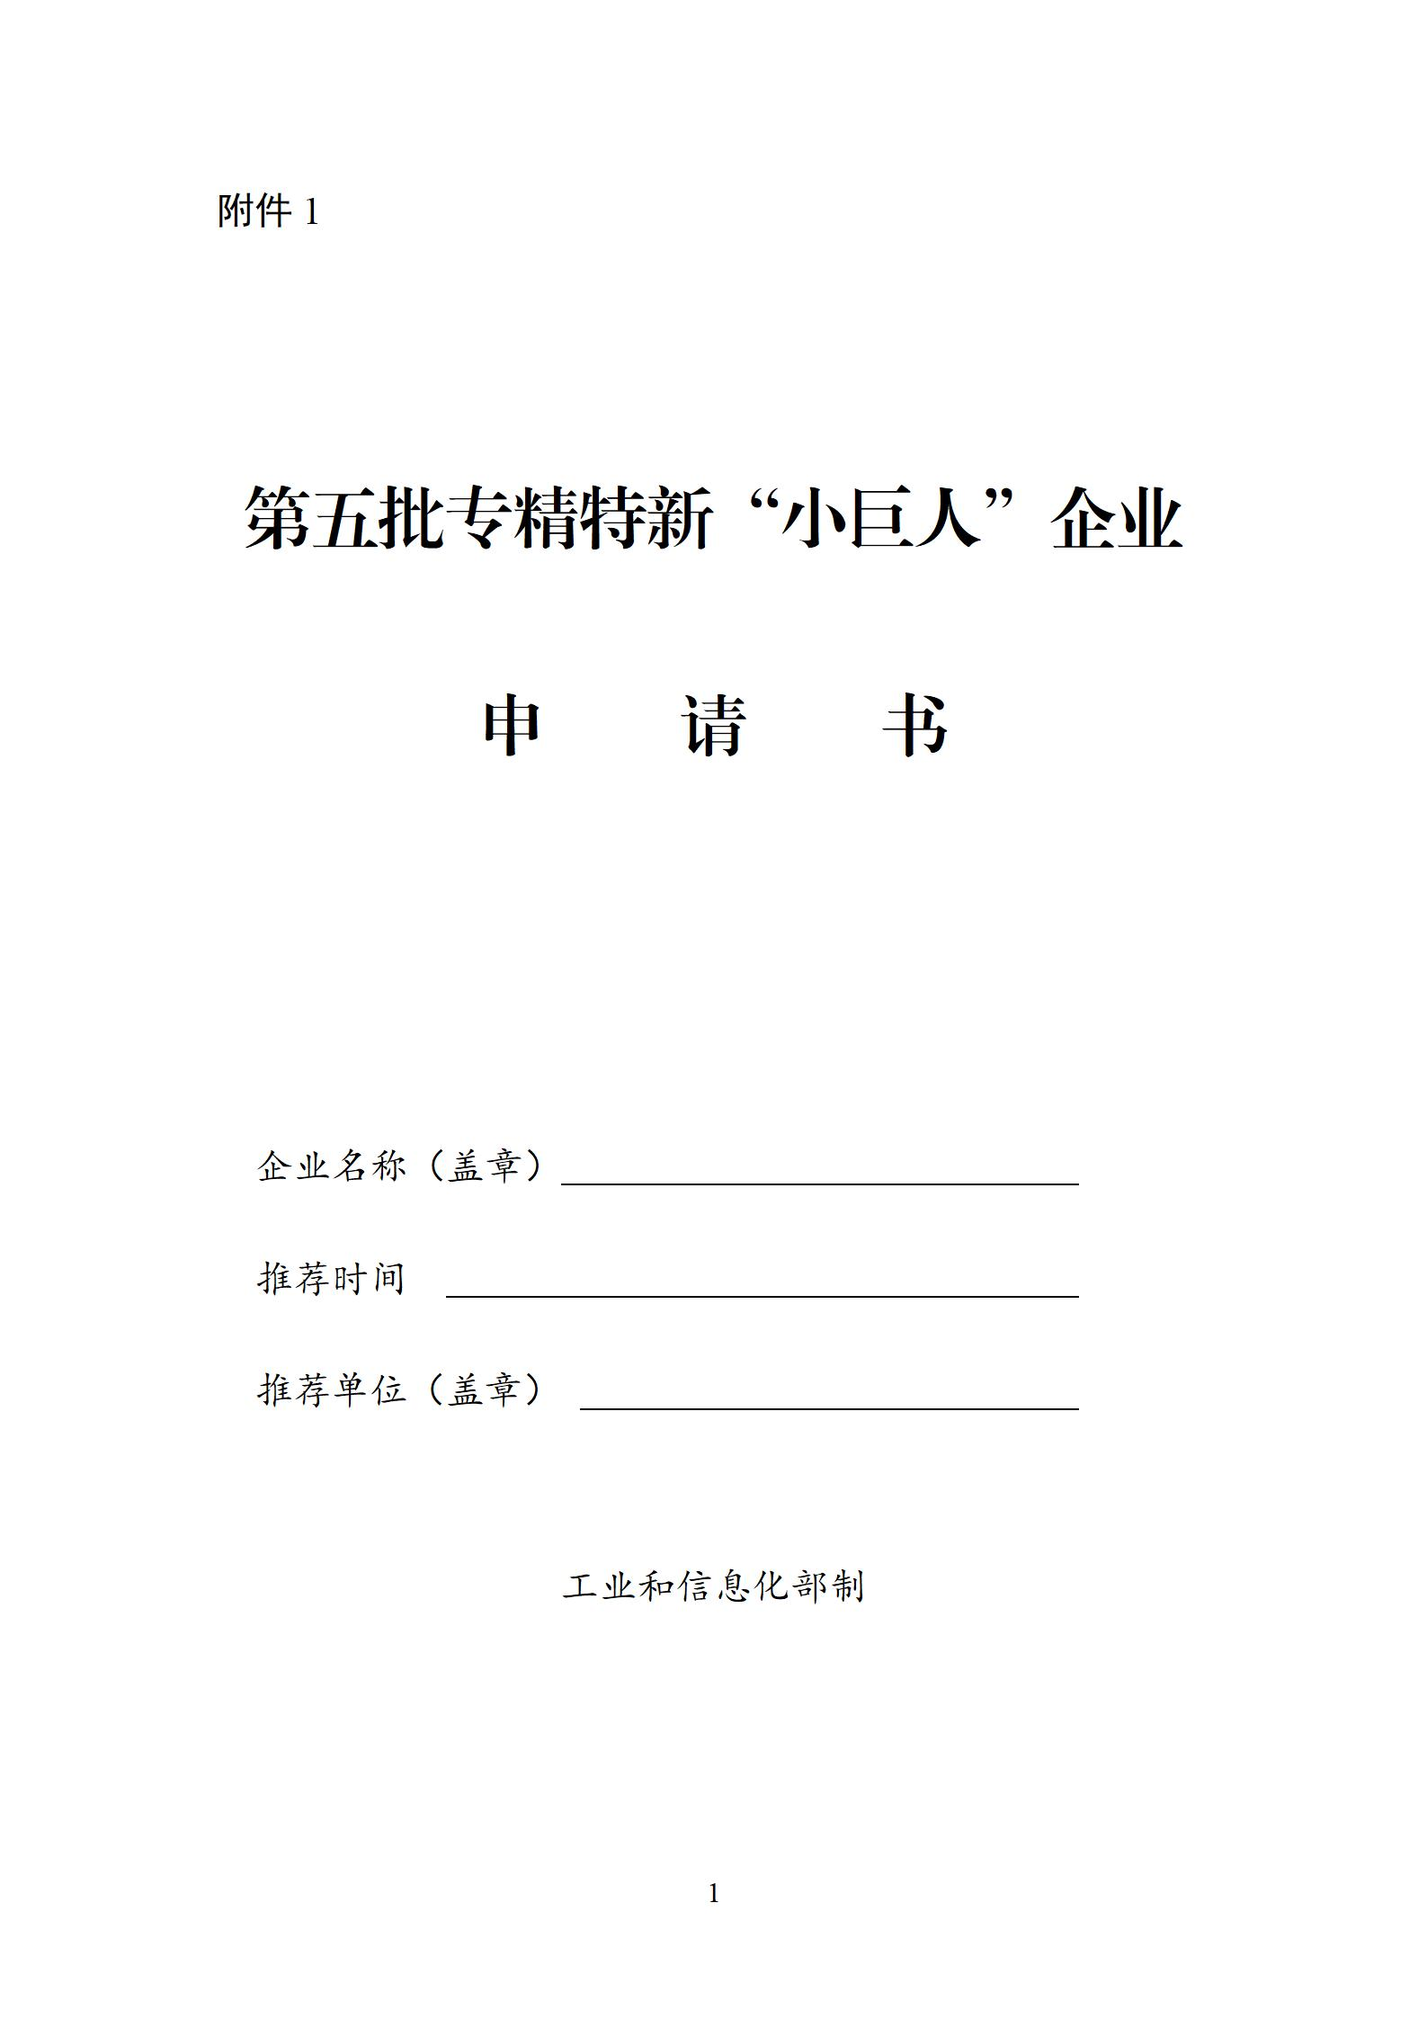
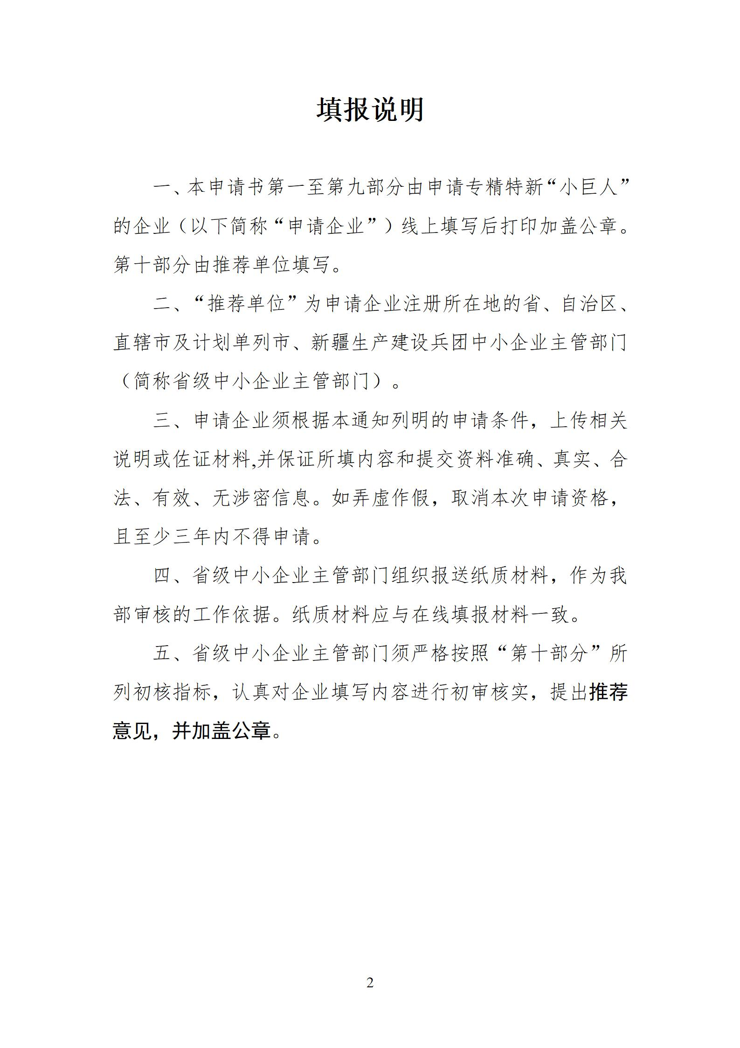
专精特新“小巨人”企业认定表格样例

Slide 54
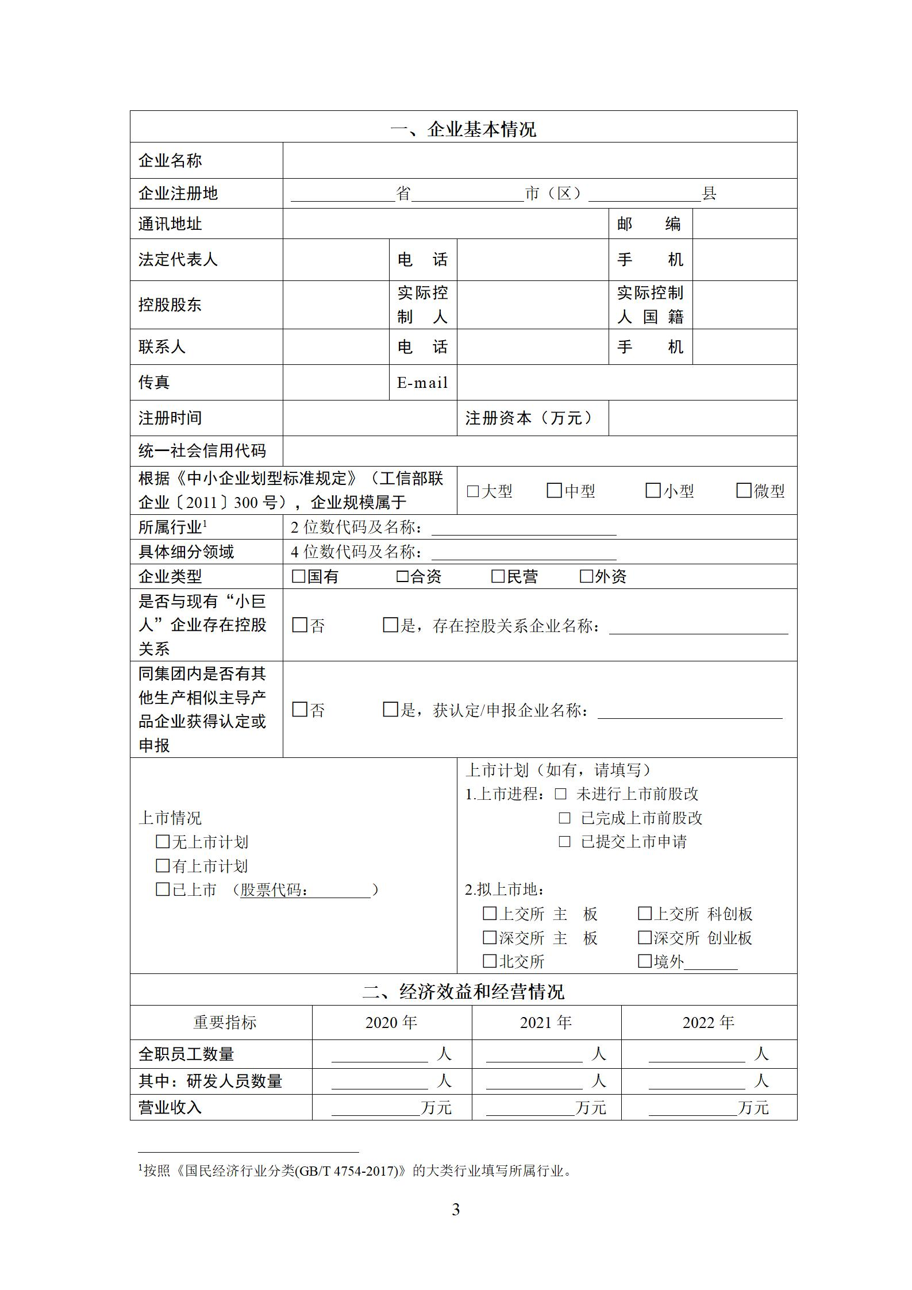
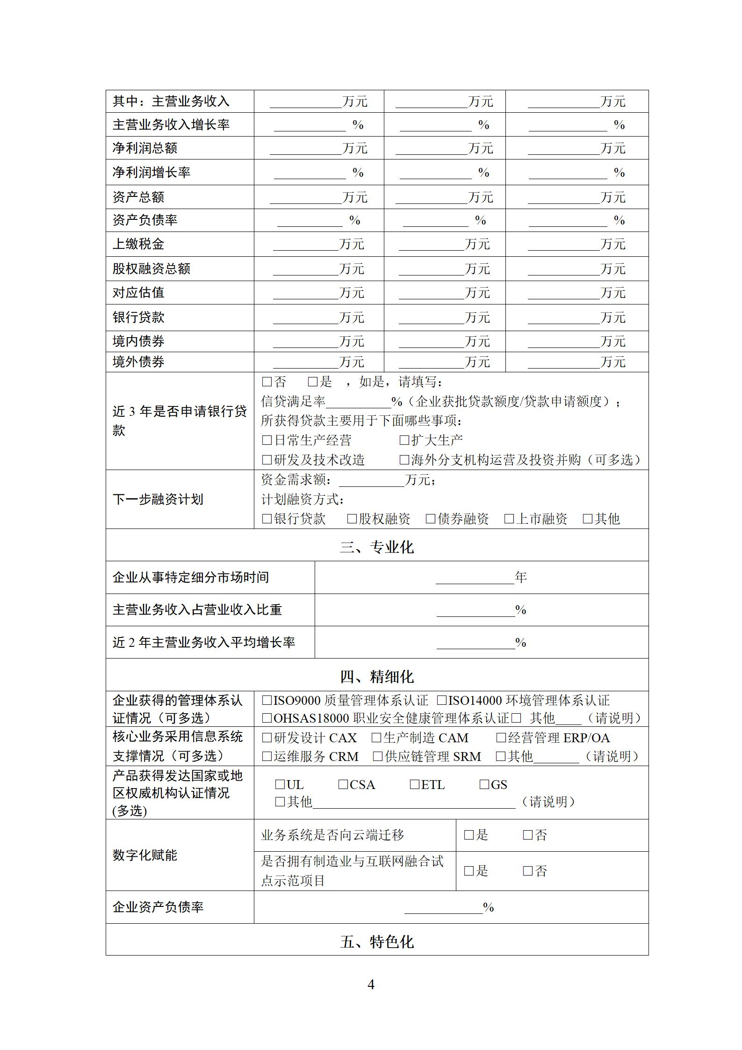
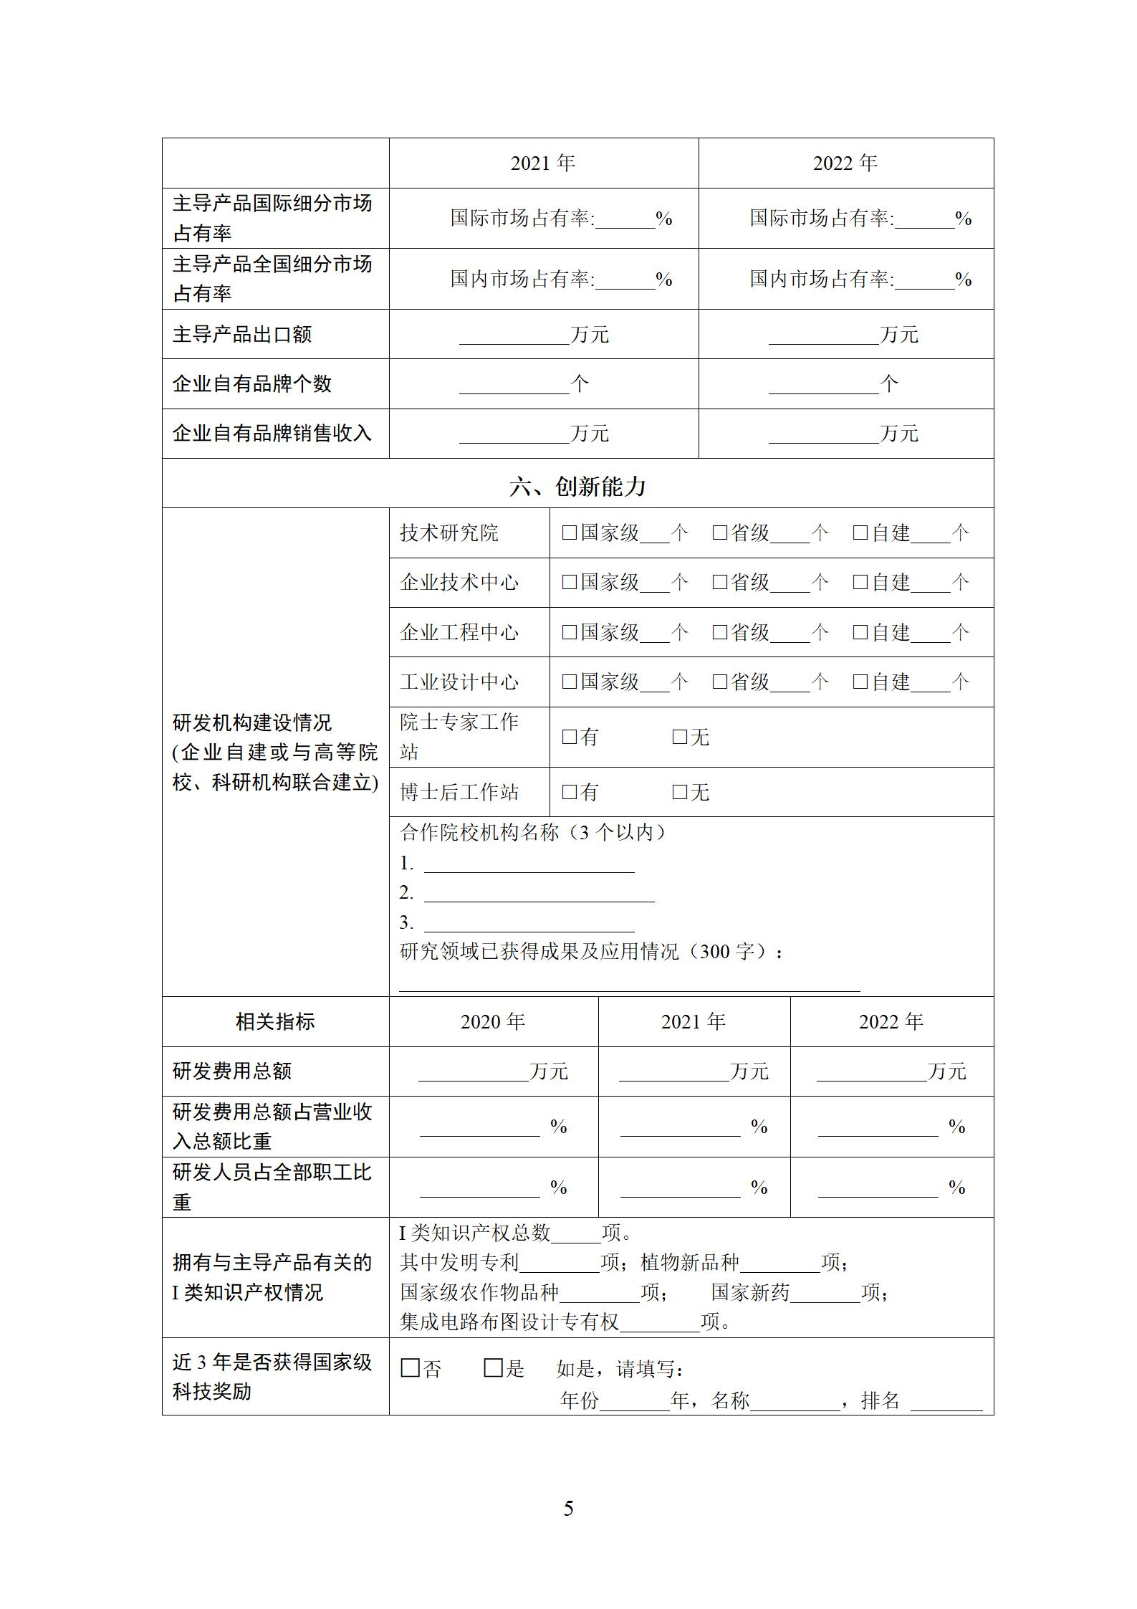
专精特新“小巨人”企业认定表格样例

Slide 55
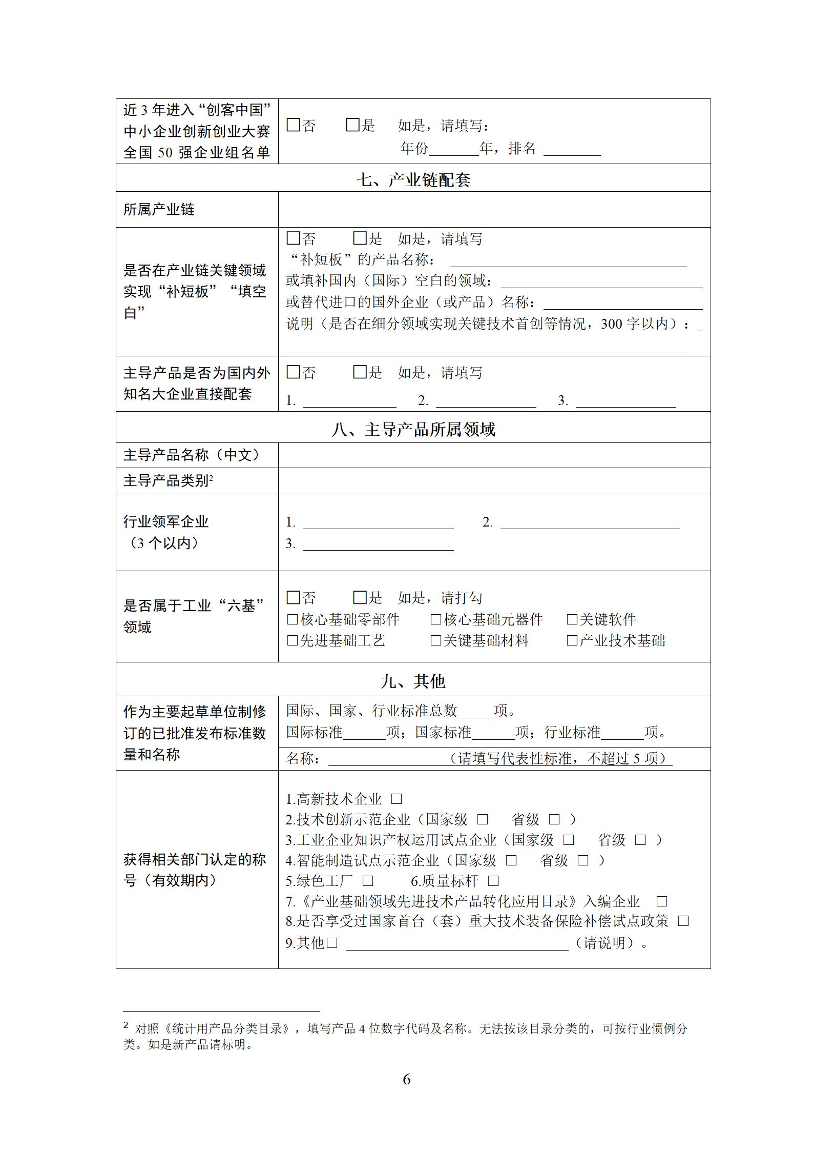
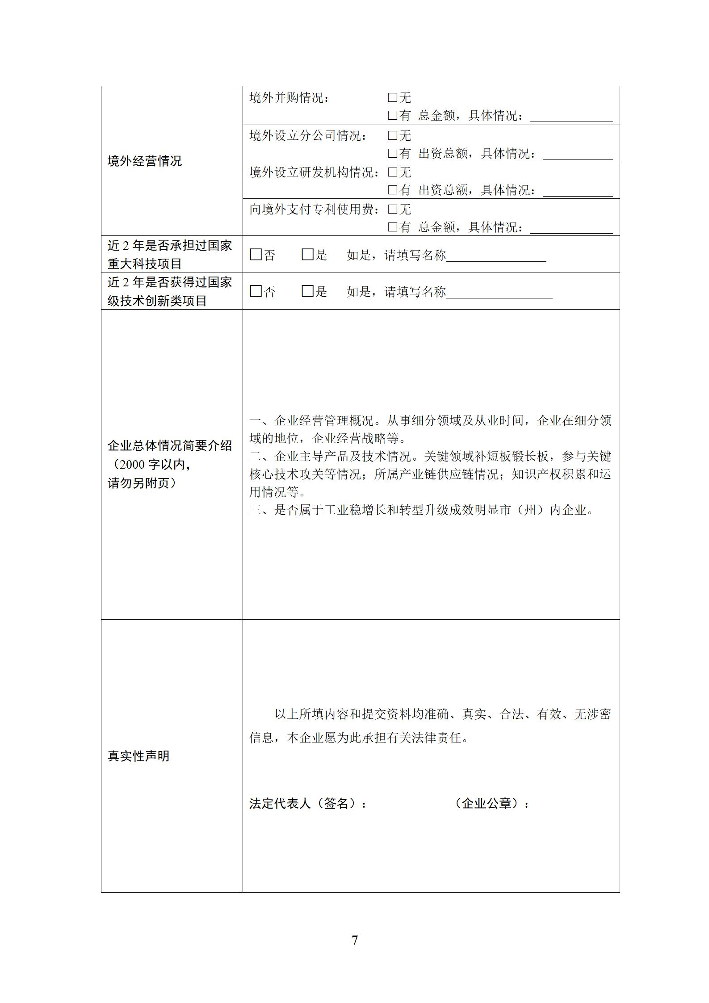
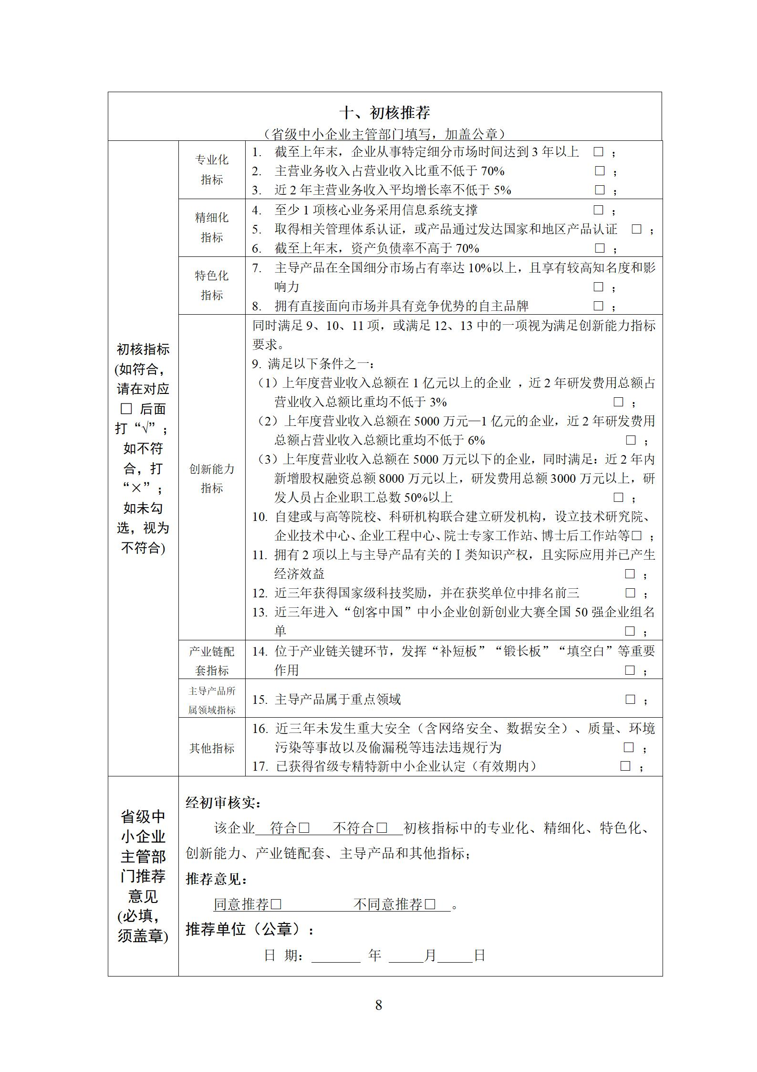
专精特新“小巨人”企业认定表格样例

Slide 56
六、制造业
单项冠军

Slide 57
制造业单项冠军基本条件
制造业单项冠军包括单项冠军示范企业和单项冠军产品两类。须满足以下条件：
1.坚持专业化发展。企业长期专注并深耕于产业链某一环节或某一产品领域。从事相关领域达10年及以上，属于新产品的应达到3年及以上。
2.市场份额全球领先。企业申请产品的市场占有率位居全球前3。产品类别原则上按照《统计用产品分类目录》8位或10位代码，难以准确归入的应符合行业普遍认可的惯例。
3.创新能力强。企业生产技术、工艺国际领先，重视研发投入，拥有核心自主知识产权，主导或参与制定相关领域技术标准。
4.质量效益高。企业申请产品质量精良，关键性能指标处于国际同类产品领先水平。经营业绩优秀，盈利能力超过行业企业的总体水平。重视并实施国际化经营和品牌战略，全球市场前景好，建立完善的品牌培育管理体系并取得良好成效。
5.具有独立法人资格，具有健全的财务、知识产权、技术标准、质量保证和安全生产等管理制度。近三年无环境、质量、安全等违法记录，企业申请产品能耗达到能耗限额标准先进值，安全生产水平达到行业先进水平。

Slide 58
制造业单项冠军类别
企业依据自身条件在单项冠军示范企业和单项冠军产品中择一申请。
申请单项冠军示范企业的，相应产品的销售收入须占企业主营业务收入的70%及以上。
申请单项冠军产品的，只能申请一个产品。
制造业单项冠军重点产品领域
为深入推进产业基础高级化、产业链现代化，加快推动制造强国建设，工业和信息化部列出了单项冠军培育遴选8大重点领域，包含新一代信息技术、装备制造、新材料、新能源汽车和智能网联汽车、新能源、节能环保、航空航天与海洋装备、其他。
对重点领域企业和产品，尤其是重点领域补短板的，优先予以推荐。

Slide 59
【完善梯度培育】
各地方、中央企业应建立优质企业培育库，对已入选的单项冠军和有潜力的企业进行入库培育，建立联系制度，加强精准服务。
支持专精特新“小巨人”企业成长为单项冠军。年销售收入4亿元以下企业，如申请单项冠军应为已入选的专精特新“小巨人”企业。
【推荐名额】
2022年，重庆推荐名额（含企业和产品）10个。
前三批单项冠军培育企业符合条件并提出申请的，不占各推荐单位名额。
【复核】
每3年对入选单项冠军进行一次评估复核
【工作组织】
重庆市经济和信息化委员会、重庆市工业经济联合会负责组织推荐工作。
申报方式：网上填报与纸质报送相结合。网上系统：dgb.cfie.org.cn

Slide 60
【材料清单（参考）】
1.真实性承诺书；
2.申请书；
3.企业法人营业执照；
4.企业税务登记证副本复印件，完税证明；
5.企业详细情况介绍（经营管理、创新、所属领域等）；
6.企业主营产品市场占有率说明材料；
7.经会计师事务所审计的会计报表和审计报告复印件（数据一致）；
8.近3年获得的有效专利、核心自主知识产权材料及目录；
9.质量认证、质量荣誉、品牌荣誉等相关材料及目录；
10.企业近三年无环境、质量、安全等方面违法记录；
11.企业认为须提供的其他材料。

Slide 61
七、注意事项

Slide 62
认定有效期
经公告的创新型中小企业有效期为三年，每次到期后由企业重新登录培育平台进行自评，经市经济信息委审核（含实地抽查）通过后，有效期延长三年。
经认定的专精特新中小企业、专精特新“小巨人”企业有效期为三年，每次到期后由认定部门组织复核（含实地抽查），复核通过的，有效期延长三年。
信息更新
有效期内的创新型中小企业、专精特新中小企业和专精特新“小巨人”企业，应在每年4 月30 日前通过培育平台更新企业信息。未及时更新企业信息的，取消复核资格。

Slide 63
企业发生评价条件有关的重大变化
有效期内的创新型中小企业、专精特新中小企业和专精特新“小巨人”企业，如发生更名、合并、重组、跨省迁移、设立境外分支机构等与评价认定条件有关的重大变化，应在发生变化后的3 个月内登录培育平台，填写重大变化情况报告表。
指标说明
1.指标中如对期限无特殊说明，一般使用企业近 1 年的年度数据，具体定义为：指企业上一完整会计年度，以企业上一年度审计报告期末数为准。对于存在子公司或母公司的企业，按财政部印发的《企业会计准则》有关规定执行。
2.如无特殊说明，所称“以上”、“以下”，包括本数;所称的“超过”，不包括本数。在计算评价指标得分时，如指标值位于两个评分区间边界上，按高分计算得分。

Slide 64
谢谢大家！

